Slide 2
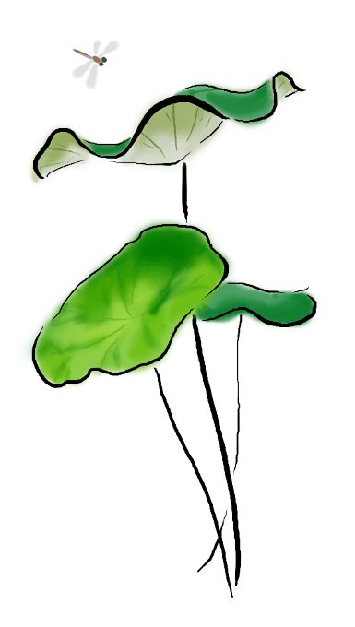
目录
CONTENT
PART
01
PART
02
PART
03
PART
04
节气简介
天气特点
习俗活动
农谚

Slide 3
PART
ONE
节气简介

Slide 4
01 节气简介
节气简介
天文专家称，处暑当天，太阳直射点已经由“夏至”那天的北纬23°26′，向南移动到北纬11°28′。北京城区，白昼长度已经由夏至的15小时缩短到13小时25分钟，正午太阳高度也由夏至的73°32′降低至61°34′，人们可以明显感觉到太阳开始偏南了。随着太阳高度的继续降低，所带来的热力也随之减弱。

Slide 5
01 节气简介
我国将处暑分为三候：“一候鹰乃祭鸟；二候天地始肃；三候禾乃登。”此节气中老鹰开始大量捕猎鸟类；天地间万物开始凋零；“禾乃登”的“禾”指的是黍、稷、稻、粱类农作物的总称，“登”即成熟的意思。
我国将处暑分为三候：“一候鹰乃祭鸟；二候天地始肃；三候禾乃登。”此节气中老鹰开始大量捕猎鸟类；天地间万物开始凋零；“禾乃登”的“禾”指的是黍、稷、稻、粱类农作物的总称，“登”即成熟的意思。
我国将处暑分为三候：“一候鹰乃祭鸟；二候天地始肃；三候禾乃登。”此节气中老鹰开始大量捕猎鸟类；天地间万物开始凋零；“禾乃登”的“禾”指的是黍、稷、稻、粱类农作物的总称，“登”即成熟的意思。
我国将处暑分为三候：“一候鹰乃祭鸟；二候天地始肃；三候禾乃登。”此节气中老鹰开始大量捕猎鸟类；天地间万物开始凋零；“禾乃登”的“禾”指的是黍、稷、稻、粱类农作物的总称，“登”即成熟的意思。
我国将处暑分为三候：“一候鹰乃祭鸟；二候天地始肃；三候禾乃登。”此节气中老鹰开始大量捕猎鸟类；天地间万物开始凋零；“禾乃登”的“禾”指的是黍、稷、稻、粱类农作物的总称，“登”即成熟的意思。
我国将处暑分为三候：“一候鹰乃祭鸟；二候天地始肃；三候禾乃登。”此节气中老鹰开始大量捕猎鸟类；天地间万物开始凋零；“禾乃登”的“禾”指的是黍、稷、稻、粱类农作物的总称，“登”即成熟的意思。

Slide 6
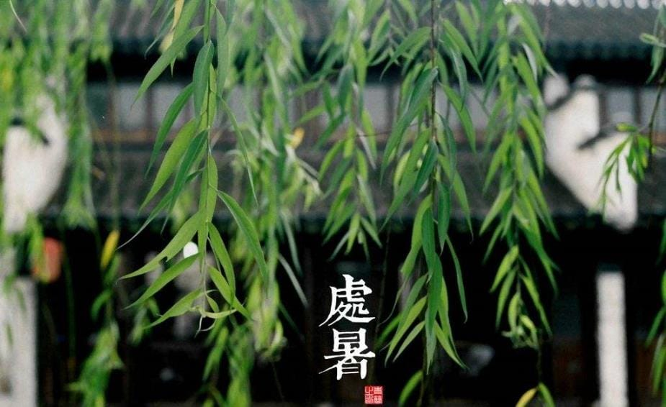
01 节气简介
点击添加标题
处暑以后，除华南和西南地区外，我国大部分地区雨季即将结束，降水逐渐减少，水稻成熟收割。尤其是华北、东北和西北地区必须抓紧蓄水、保墒；以防秋种期间出现干旱而延误冬作物的播种期。

Slide 7
01 节气简介
点击添加标题
01
鹰乃祭鸟，鹰，义禽也。秋令属金，五行为义，金气肃杀，鹰感其气始捕击诸鸟，然必先祭之，犹人饮食祭先代为之者也。不击有胎之禽，故谓之义。
点击添加标题
02
鹰乃祭鸟，鹰，义禽也。秋令属金，五行为义，金气肃杀，鹰感其气始捕击诸鸟，然必先祭之，犹人饮食祭先代为之者也。不击有胎之禽，故谓之义。
点击添加标题
03
鹰乃祭鸟，鹰，义禽也。秋令属金，五行为义，金气肃杀，鹰感其气始捕击诸鸟，然必先祭之，犹人饮食祭先代为之者也。不击有胎之禽，故谓之义。
点击添加标题
04
鹰乃祭鸟，鹰，义禽也。秋令属金，五行为义，金气肃杀，鹰感其气始捕击诸鸟，然必先祭之，犹人饮食祭先代为之者也。

Slide 8
PART
TWO
天气特点

Slide 9
02 天气特点
处暑节气，单单用气温开始走低来描述是不够的。气温走低仅是其中的一个现象。产生这一现象背后的原因，首先应是太阳的直射点继续南移，太阳辐射减弱；二是副热带高压跨越式地向南撤退，蒙古冷高压开始跃跃欲试，出拳出脚，小露锋芒。
处暑节气，单单用气温开始走低来描述是不够的。气温走低仅是其中的一个现象。产生这一现象背后的原因，首先应是太阳的直射点继续南移，太阳辐射减弱；二是副热带高压跨越式地向南撤退，蒙古冷高压开始跃跃欲试，出拳出脚，小露锋芒。
处暑节气，单单用气温开始走低来描述是不够的。气温走低仅是其中的一个现象。产生这一现象背后的原因，首先应是太阳的直射点继续南移，太阳辐射减弱；二是副热带高压跨越式地向南撤退，蒙古冷高压开始跃跃欲试，出拳出脚，小露锋芒。
处暑节气，单单用气温开始走低来描述是不够的。气温走低仅是其中的一个现象。产生这一现象背后的原因，首先应是太阳的直射点继续南移，太阳辐射减弱；二是副热带高压跨越式地向南撤退，蒙古冷高压开始跃跃欲试，出拳出脚，小露锋芒。

Slide 10
02 天气特点
清高气爽
开始影响中国的冷高压，在它的控制下，形成的下沉的、干燥的冷空气，先是宣告了中国东北、华北、西北雨季的结束，率先开始了一年之中最美好的天气--秋高气爽。处暑期间，真正进入秋季的只是东北和西北地区。但每当冷空气影响中国时，若空气干燥，往往带来刮风天气，若大气中有暖湿气流输送，往往形成一场像样的秋雨。每每风雨过后，特别是下雨过后，人们会感到较明显的降温。故有：“一场秋雨(风)一场寒”之说。北方南部的江淮地区，还有可能出现较大的降水过程。气温下降明显，昼夜温差加大，雨后艳阳当空，人们往往对夏秋之交的冷热变化不很适应，一不小心就容易引发呼吸道、肠胃炎、感冒等疾病。

Slide 11
02 天气特点
01
夏季称雄的副热带高压，虽说大步南撤，但绝不肯轻易让出主导权、轻易退到西太平洋的海上。往往在处暑尾声，再次感受高温天气，这就是名副其实的"秋老虎”.
夏季称雄的副热带高压，虽说大步南撤，但绝不肯轻易让出主导权、轻易退到西太平洋的海上。往往在处暑尾声，再次感受高温天气，这就是名副其实的"秋老虎”.
02
夏季称雄的副热带高压，虽说大步南撤，但绝不肯轻易让出主导权、轻易退到西太平洋的海上。往往在处暑尾声，再次感受高温天气，这就是名副其实的"秋老虎”.
03

Slide 12
02 天气特点
雷暴活动
雷暴动不及炎夏那般活跃，但华南、西南和华西地区雷暴活动仍较多。在华南，由于低纬度的暖湿气流还比较活跃，因而产生的雷暴比其它地方多；而西南和华西地区，由于处在副热带高压边缘，加之山地的作用，雷暴的活动也比较多。进入9月，中国大部开始进入少雨期，而华西地区秋雨偏多。

Slide 13
PART
THREE
习俗活动

Slide 14
03 习俗活动
处暑节气前后的民俗多与祭祖及迎秋有关。处暑前后民间会有庆赞中元的民俗活动，俗称“作七月半”或“中元节”。旧时民间从七月初一起，就有开鬼门的仪式，直到月底关鬼门止，都会举行普渡布施活动。

Slide 15
03 习俗活动
放河灯
河灯也叫“荷花灯”，一般是在底座上放灯盏或蜡烛，中元夜放在江河湖海之中，任其漂泛。放河灯是为了普渡水中的落水鬼和其他孤魂野鬼。
01
开渔节
对于沿海渔民来说，处暑以后渔业收获的时节，每年处暑期间；在浙江省沿海都要举行一年一度的隆重的开渔节，决定在东海休渔结束的那一天，举行盛大的开渔仪式，欢送渔民开船出海。
02
03
在日本
从大暑到处暑的一个月时间内，日本各地有组织泼水降温的习俗。

Slide 16
03 习俗活动
旧时民间从七月初一起，就有开鬼门的仪式，直到月底关鬼门止，都会举行普渡布施活动。据说普度活动由开鬼门开始，然后竖灯篙，放河灯招致孤魂；而主体则在搭建普度坛,架设孤棚，穿插抢孤等行事，最后以关鬼门结束。
出游
迎秋
出游
迎秋
出游
迎秋
处暑节气前后的民俗多与祭祖及迎秋有关。处暑前后民间会有庆赞中元的民俗活动，俗称“作七月半”或“中元节”。
时至今日，已成为祭祖的重大活动时段。此外，处暑之后，秋意渐浓，正是人们畅游郊野迎秋赏景的好时节。处暑过，暑气止，

Slide 17
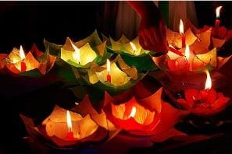
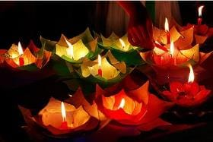
03 习俗活动
放河灯
放河灯
萧红《呼兰河传》中的一段文字，是这种习俗的最好注脚：“七月十五是个鬼节；死了的冤魂怨鬼，不得托生，缠绵在地狱里非常苦，想托生，又找不着路。这一天若是有个死鬼托着一盏河灯，就得托生。”
萧红《呼兰河传》中的一段文字，是这种习俗的最好注脚：“七月十五是个鬼节；死了的冤魂怨鬼，不得托生，缠绵在地狱里非常苦，想托生，又找不着路。这一天若是有个死鬼托着一盏河灯，就得托生。”
放河灯
放河灯
萧红《呼兰河传》中的一段文字，是这种习俗的最好注脚：“七月十五是个鬼节；死了的冤魂怨鬼，不得托生，缠绵在地狱里非常苦，想托生，又找不着路。这一天若是有个死鬼托着一盏河灯，就得托生。”
萧红《呼兰河传》中的一段文字，是这种习俗的最好注脚：“七月十五是个鬼节；死了的冤魂怨鬼，不得托生，缠绵在地狱里非常苦，想托生，又找不着路。这一天若是有个死鬼托着一盏河灯，就得托生。”

Slide 18
PART
FOUR
农 谚

Slide 19
04 农谚
处暑天还暑，好似秋老虎。
处暑天不暑，炎热在中午。
热熟谷，粒实鼓。
处暑雨，粒粒皆是米（稻）。
处暑早的雨，谷仓里的米。
处暑若还天不雨，纵然结子难保米。
处暑三日稻（晚稻）有孕，寒露到来稻入囤。
处暑谷渐黄，大风要提防。
处暑满地黄，家家修廪仓。

Slide 20
处暑谷渐黄，大风要提防。
处暑满地黄，家家修廪仓。
处暑高粱 遍地红。
处暑高粱遍拿镰。
处暑高粱白露谷。
处暑三日割黄谷。
处暑十日忙割谷。
黍子返青增一石，谷子返青大减产。
黍子返青压塌场，谷子返青一把糠。
收秋一马虎，鸟雀撑破肚。
04 农谚
处暑谷渐黄，大风要提防。
处暑满地黄，家家修廪仓。
处暑高粱 遍地红。
处暑高粱遍拿镰。
处暑高粱白露谷。
处暑三日割黄谷。
处暑十日忙割谷。
黍子返青增一石，谷子返青大减产。
黍子返青压塌场，谷子返青一把糠。
收秋一马虎，鸟雀撑破肚。
处暑谷渐黄，大风要提防。
处暑满地黄，家家修廪仓。
处暑高粱 遍地红。
处暑高粱遍拿镰。
处暑高粱白露谷。
处暑三日割黄谷。
处暑十日忙割谷。
黍子返青增一石，谷子返青大减产。
黍子返青压塌场，谷子返青一把糠。
收秋一马虎，鸟雀撑破肚。
处暑谷渐黄，大风要提防。
处暑满地黄，家家修廪仓。
处暑高粱 遍地红。
处暑高粱遍拿镰。
处暑高粱白露谷。
处暑三日割黄谷。
处暑十日忙割谷。
黍子返青增一石，谷子返青大减产。
黍子返青压塌场，谷子返青一把糠。
收秋一马虎，鸟雀撑破肚。

Slide 21
04 农谚
处暑谷渐黄，大风要提防。
处暑满地黄，家家修廪仓。
处暑高粱 遍地红。
处暑高粱遍拿镰。
处暑高粱白露谷。
处暑三日割黄谷。
处暑十日忙割谷。
黍子返青增一石，谷子返青大减产。
黍子返青压塌场，谷子返青一把糠。
收秋一马虎，鸟雀撑破肚。
处暑谷渐黄，大风要提防。
处暑满地黄，家家修廪仓。
处暑高粱 遍地红。
处暑高粱遍拿镰。
处暑高粱白露谷。
处暑三日割黄谷。
处暑十日忙割谷。
黍子返青增一石，谷子返青大减产。
黍子返青压塌场，谷子返青一把糠。
收秋一马虎，鸟雀撑破肚。

Slide 22
04 农谚
处暑收黍，白露收谷。
处暑见新花。
处暑好晴天，家家摘新棉。
处暑开花不见花（絮）。
处暑花，不归家。
处暑花，捡到家；白露花，不归家；
白露花，温高霜晚才收花。
处暑长薯。
处暑就把白菜移，十年准有九不离。
处暑移白菜，猛锄蹲苗晒。
处暑栽，白露上，再晚跟不上。
处暑栽白菜，有利没有害。
处暑栽，白露追，秋分放大水。
处暑拔麻摘老瓜。
处暑收黍，白露收谷。
处暑见新花。
处暑好晴天，家家摘新棉。
处暑开花不见花（絮）。
处暑花，不归家。
处暑花，捡到家；白露花，不归家；
处暑收黍，白露收谷。
处暑见新花。
处暑好晴天，家家摘新棉。
处暑开花不见花（絮）。
处暑花，不归家。
处暑花，捡到家；白露花，不归家；
处暑收黍，白露收谷。
处暑见新花。
处暑好晴天，家家摘新棉。
处暑开花不见花（絮）。
处暑花，不归家。
处暑花，捡到家；白露花，不归家；

